Slide 1

রসায়ন ক্লাসে সবাইকে স্বাগতম

Slide 2


পরিচিতি
মোঃনজরুল ইসলাম মোল্লা। প্রভাষক, বিভাগীয় প্রধান, রসায়ন বিভাগ
বদিউল আলম ডিগ্রি কলেজ মুরাদনগর,কুমিল্লা ।
মোবাইলঃ ০১৭২৩৬৬৬৬৭২
ই-মেইলঃ nazrulcvc@gmail.com

Slide 3
পাঠ পরিচিতি
রসায়ন ২য় পত্র
পরিমানগত রসায়ন
দ্বাদশ শ্রেণি
সময়: ৪০ মিনিট
তারিখঃ০৩/০৯/২৬ খ্রি.

Slide 4
পূর্ব পাঠের মূল্যায়নঃ
অম্লীয় মাধ্যমে প্রতি মোল H₂C₂O₄ এর কেন্দ্রীয় পরমানু কয়টি ইলেক্ট্রন ত্যাগ করে?
উত্তরঃ ২ টি

Slide 5

কি ধরনের বিক্রিয়া ঘটছে দেখি......
Na₂S$2O3+I2→$

Slide 6
আজকের পাঠ
আয়ন ইলেক্ট্রন পদ্ধতিতে সমতা-১২

Slide 7
শিখনফল
এই পাঠ শেষে শিক্ষার্থীরা……
১) জারণ সংখ্যা কি বলতে পারবে।
২) জারন অর্ধবিক্রিয়া কি বলতে পারবে।
৩) বিজারন অর্ধবিক্রিয়া কি বলতে পারবে ।
৪) Na₂S₂O₃ , I₂ এর বিক্রিয়ার আয়ন ইলেক্ট্রন পদ্ধতিতে সমতা করতে পারবে……

Slide 8
জারণ সংখ্যা কি?
কোন মৌলের বৈশিষ্টমূলক চার্জকে ঐ মৌলের জারণ সংখ্যা বলে।

Slide 9
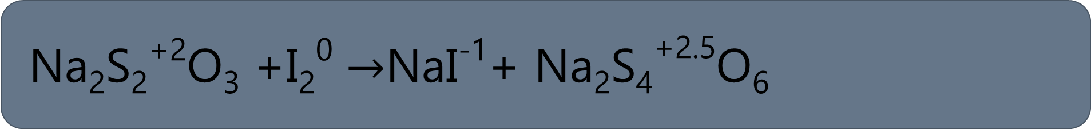
আয়ন ইলেক্ট্রন পদ্ধতিতে সমতাঃ
STEP-1.জারন ও বিজারন বিক্রিয়া চিহ্নিতকরনঃ
Na₂S₂⁺²O₃ +I₂⁰ $→$NaI⁻¹+ Na₂S₄^{+2.5}O₆

Slide 10
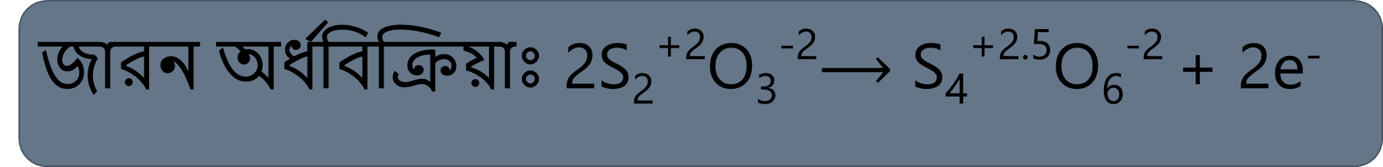

STEP-2 : জারণ অর্ধবিক্রিয়া ও বিজারণ অর্ধবিক্রিয়া
জারন অর্ধবিক্রিয়াঃ 2S₂⁺²O₃⁻²$⟶$ S₄^{+2.5}O₆⁻² + 2e⁻
বিজারন অর্ধবিক্রিয়াঃ I₂+2e⁻ $⟶$2I⁻¹

Slide 11

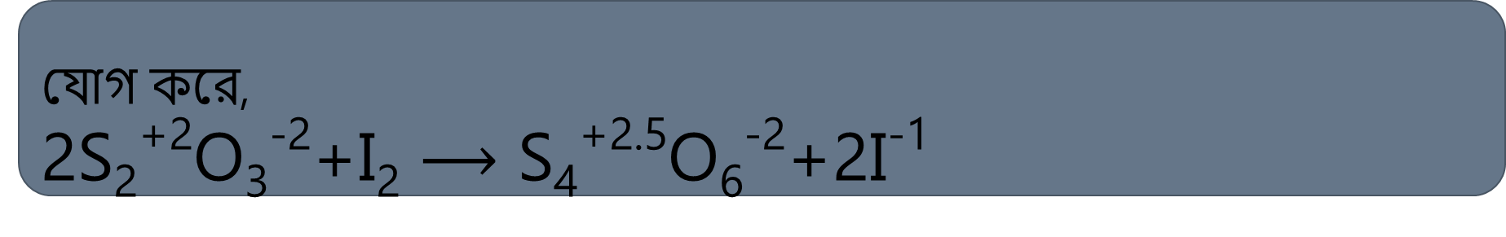

STEP-3 : বিক্রিয়ার সমষ্টি
জারন অর্ধবিক্রিয়াঃ 2S₂⁺²O₃⁻²$⟶$ S₄^{+2.5}O₆⁻² + 2e⁻
বিজারন অর্ধবিক্রিয়াঃ I₂+2e⁻ $⟶$2I⁻¹
যোগ করে,
2S₂⁺²O₃⁻²+I₂ $⟶$ S₄^{+2.5}O₆⁻²+2I⁻¹

Slide 12
দর্শক আয়ন যোগ করে পাই,
2Na₂S₂O₃+I₂= 2NaI + Na₂S₄O₆

Slide 13

একক কাজ
০১) Na₂S₂O₃ যৌগের কেন্দ্রীয় মৌলের জারণ সংখ্যা কত ?
০২) দর্শক আয়ন কি?

Slide 14

দলীয় কাজ
I₂কি জারক হিসেবে আচরণ করবে? ব্যাখ্যা কর।

Slide 15

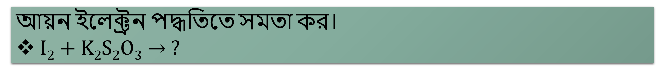
বাড়ীর কাজ
আয়ন ইলেক্ট্রন পদ্ধতিতে সমতা কর।
$I2+K2S2O3→ ?$

Slide 16

ধন্যবাদ সবাইকে

